Slide 1
第一节 导数与微分的概念
导数的概念
若干函数的导数
微分的概念
可导、可微与连续的关系
小结

Slide 2
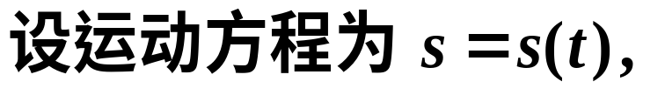

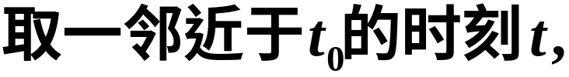

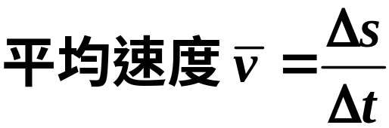
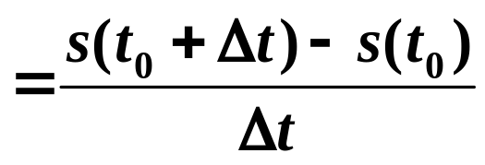

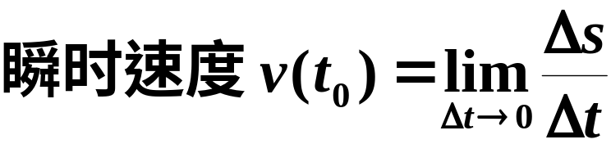
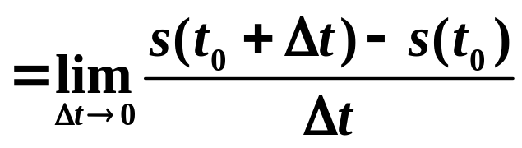
一、概念的引出
引例1.变速直线运动的瞬时速度问题
取极限得

Slide 3


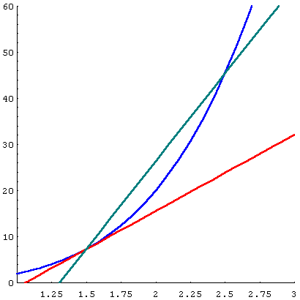
引例2
切线—割线的极限位置
切线的斜率=割线斜率的极限
MN
N
MT
M
播放

Slide 4














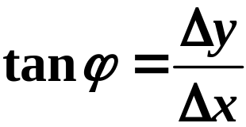
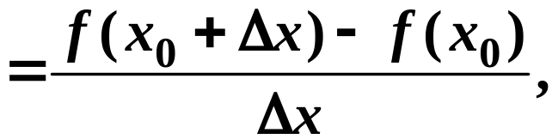
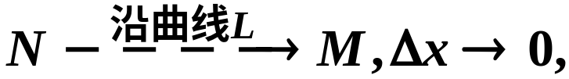
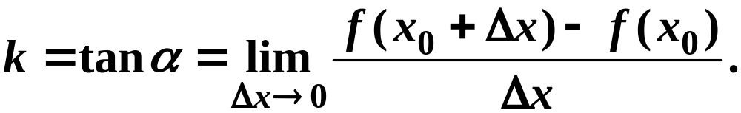

如图,
如果割线MN绕点M旋转而趋向极限位置MT,直线MT就称为曲线L在点M处的切线.
极限位置即

Slide 5







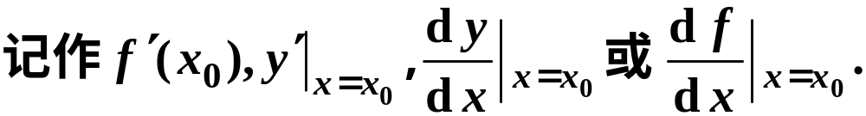
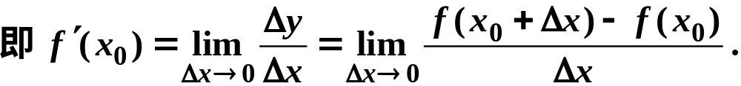
二、导数(derivative)的定义
1.定义

Slide 6
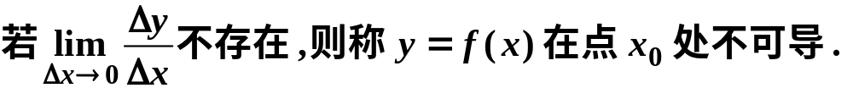
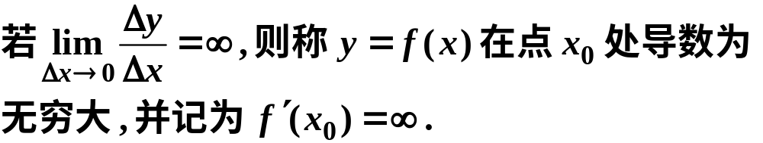

Slide 7
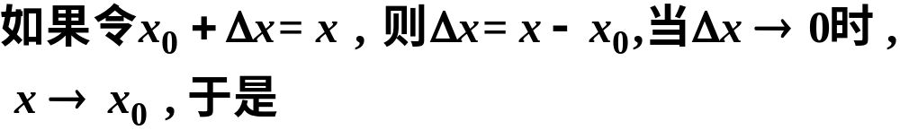
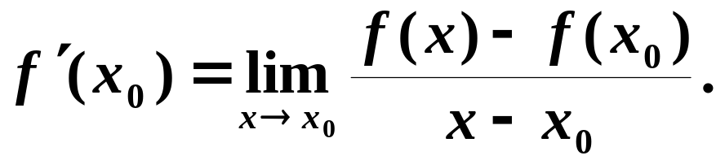
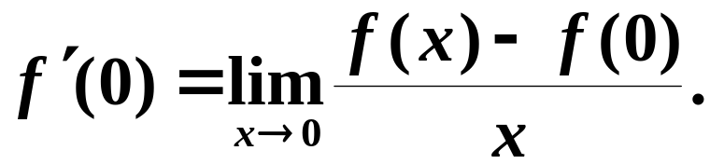
注意：导数定义实质上是函数在点 x₀ 关于 Δx 的
增量 Δy 与自变量的增量 Δx 之比的极限 .
特别地

Slide 8
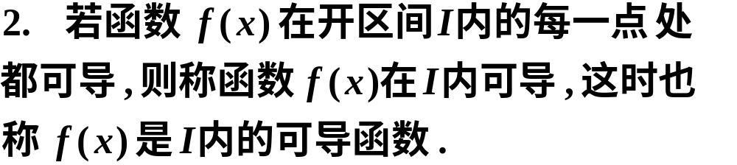
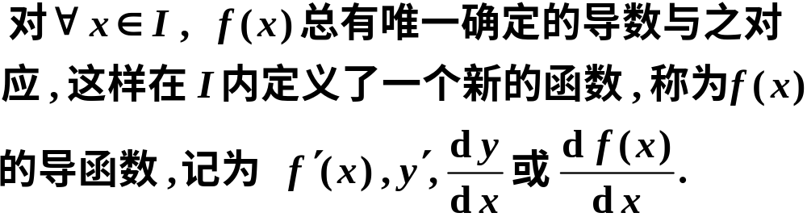
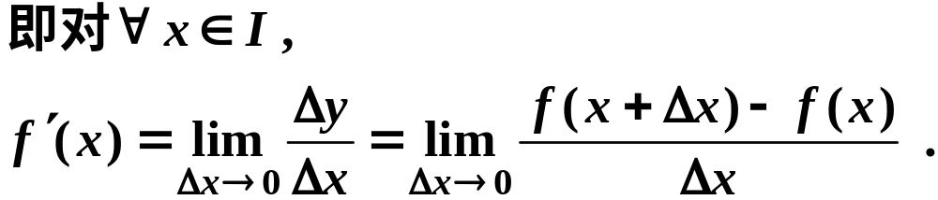
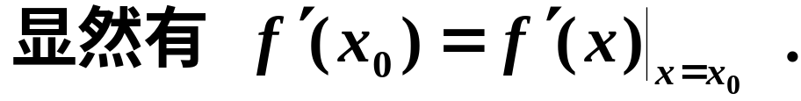

Slide 9
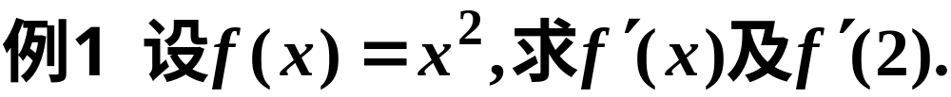
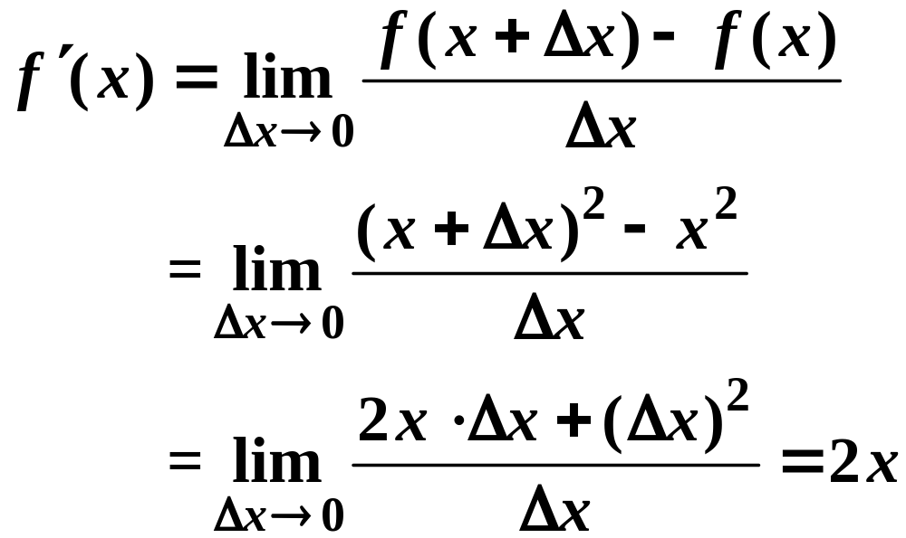
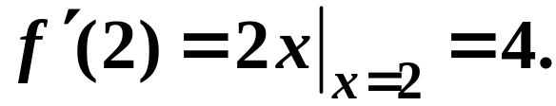
解

Slide 10
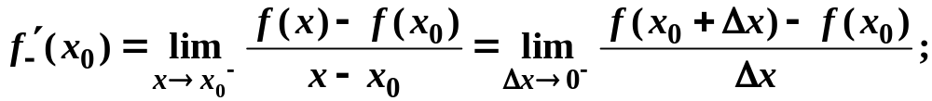
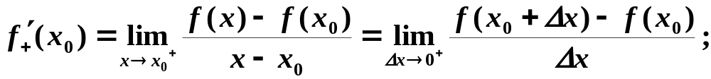
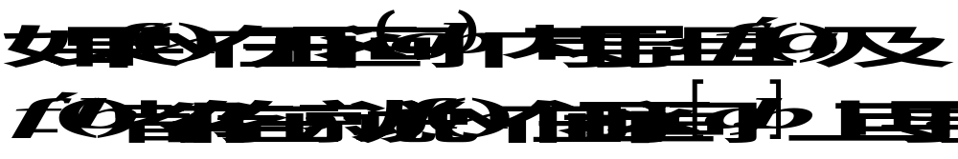
2.单侧导数
1) 左导数 (left – hand derivative)
2) 右导数 (right – hand derivative)
定理

Slide 11
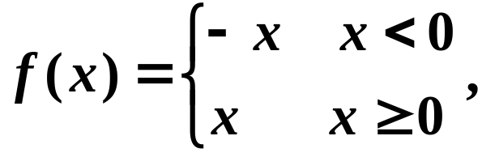

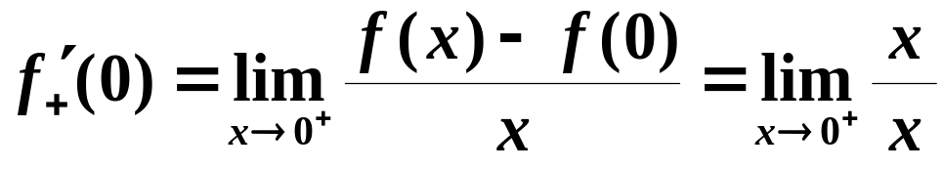


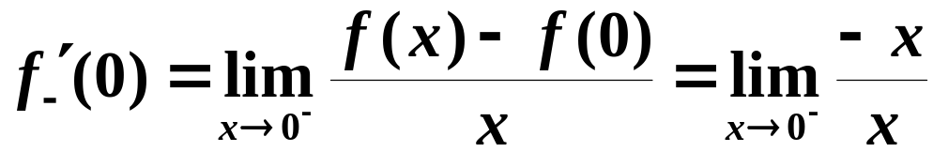


例2
解

Slide 12
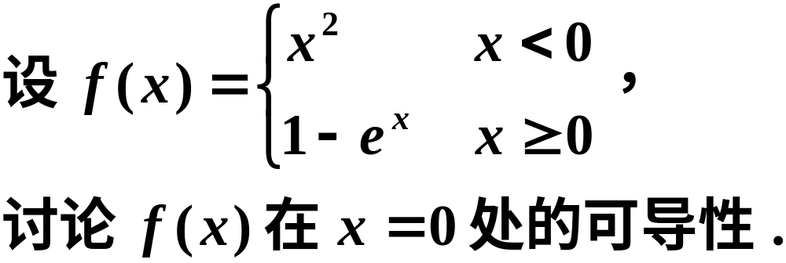
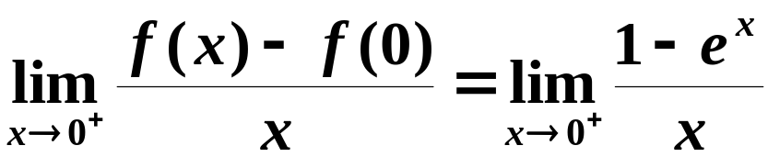

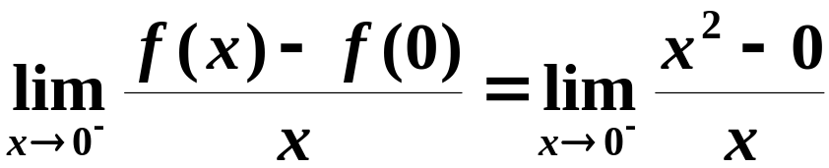


例3
解

Slide 13
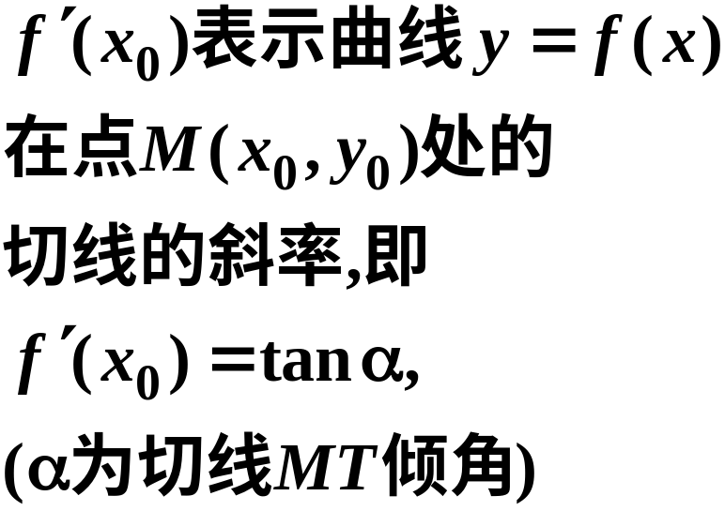

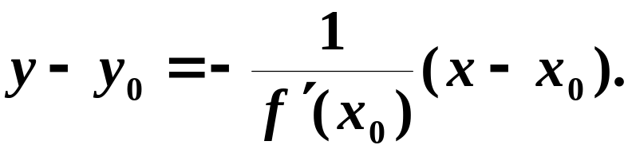
3.导数的几何意义与物理意义
1) 几何意义
切线方程为
法线方程为

Slide 14
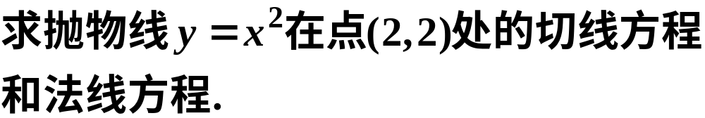
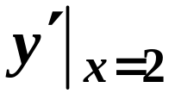
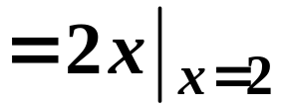



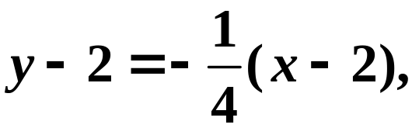

例4
解
由例1知，
所求切线方程为
法线方程为

Slide 15
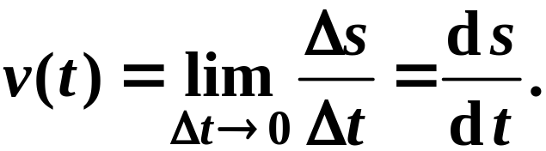
2) 物理意义
非均匀变化量的瞬时变化率.
变速直线运动:路程对时间的导数为物体的瞬时速度.

Slide 16
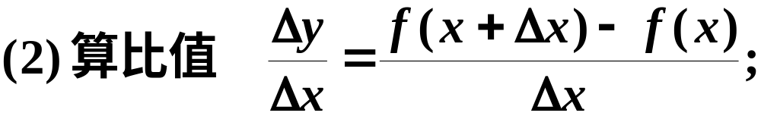
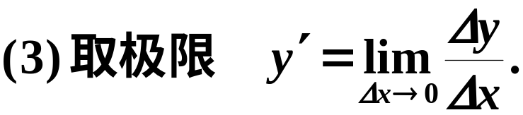
三、若干函数的导数
按定义求导数的步骤为：

Slide 17
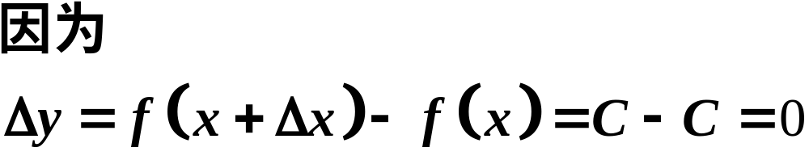

解

Slide 18
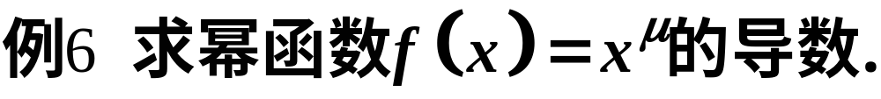
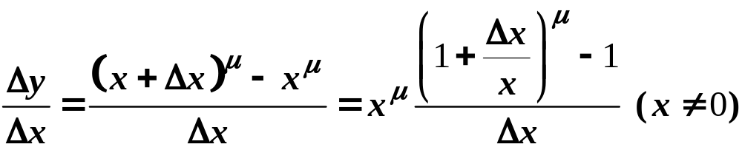
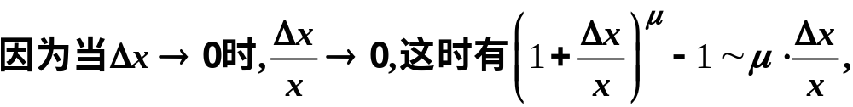
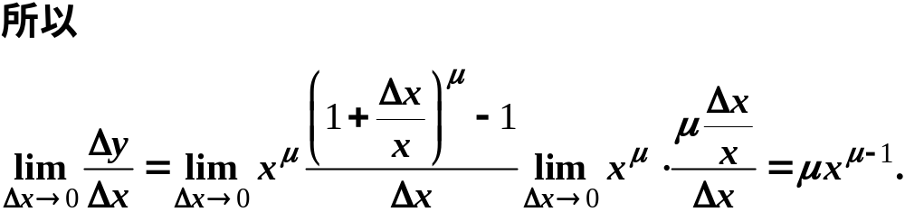
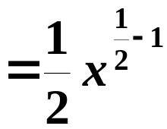
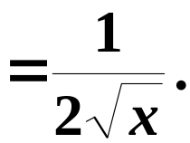




解
例如,

Slide 19





解

Slide 20






解：
从而

Slide 21






解：

Slide 22









例10

Slide 23












四、微分的概念
1.实例:正方形金属薄片受热后面积的改变量.

Slide 24





再例如,
既容易计算又是较好的近似值
问题:这个线性函数(改变量的主要部分)是否所有函数的改变量都有?它是什么?如何求?

Slide 25

2.微分的定义
定义

Slide 26




由定义知:
(微分的实质)

Slide 27



Slide 28



五、可导、可微与连续的关系
1.可导与连续的关系
定理 若函数在某点处可导,则函数在该点处连续.
证
推论 不连续函数一定不可导.

Slide 29






注意: 该定理的逆定理不成立,即连续函数不一定可导.
(连续是可导的必要不充分条件.)
连续函数不存在导数举例
例如,
0

Slide 30




例如,
0

Slide 31




例如,
1
－1/π
0
1/π

Slide 32










例
解

Slide 33

例12
此种题型必须先考虑连续性得到一个关系式 ,再由可导得到另一个关系式 , 联立求解参数.

Slide 34






2.可导与可微的关系
定理
证
(1) 必要性

Slide 35





(2) 充分性

Slide 36





Slide 37







例13
解

Slide 38







3.微分的几何意义
几何意义:(如图)
T
N
P
M
）

Slide 39





近似计算的基本公式
f(x)在 x=x₀ 处的一次近似式或线性逼近

Slide 40




例14
例15
解

Slide 41
小结
导数的实质: 增量比的极限;
微分的实质：线性主部；
3. 导数的几何意义: 切线的斜率;
微分的几何意义：以直代曲；
4. 函数可导一定连续，但连续不一定可导;
可导必可微，可微必可导；

Slide 42

5. 求导数最基本的方法: 由定义求导数.
6. 求微分的方法：
不连续,一定不可导.
7. 判断可导性
直接用定义;
连续
看左右导数是否存在且相等.

Slide 43

思考题

Slide 44

思考题解答

Slide 45



Slide 46



Slide 47


Slide 48


Slide 49

练习题答案

Slide 50
1.导数的定义
引例
思路:用割线MN逼近切线MT
MN
N
MT
M

Slide 51

1.导数的定义
引例
思路:用割线MN逼近切线MT
MN
N
MT
M

Slide 52

1.导数的定义
引例
思路:用割线MN逼近切线MT
MN
MT
N
M

Slide 53

1.导数的定义
引例
思路:用割线MN逼近切线MT
MN
MT
N
M

Slide 54

1.导数的定义
引例
思路:用割线MN逼近切线MT
MN
MT
N
M

Slide 55

1.导数的定义
引例
思路:用割线MN逼近切线MT
MN
MT
N
M

Slide 56

1.导数的定义
引例
思路:用割线MN逼近切线MT
MN
MT
N
M

Slide 57

1.导数的定义
引例
思路:用割线MN逼近切线MT
MN
MT
N
M

Slide 58

1.导数的定义
引例
思路:用割线MN逼近切线MT
MN
MT
N
M

Slide 59

1.导数的定义
引例
思路:用割线MN逼近切线MT
MN
MT
M

Slide 60
1.导数的定义
引例
思路:用割线MN逼近切线MT
MN
MT
M

